Slide 1
Matemática
VOLUME 7
Unidade 2
Números inteiros

Slide 2
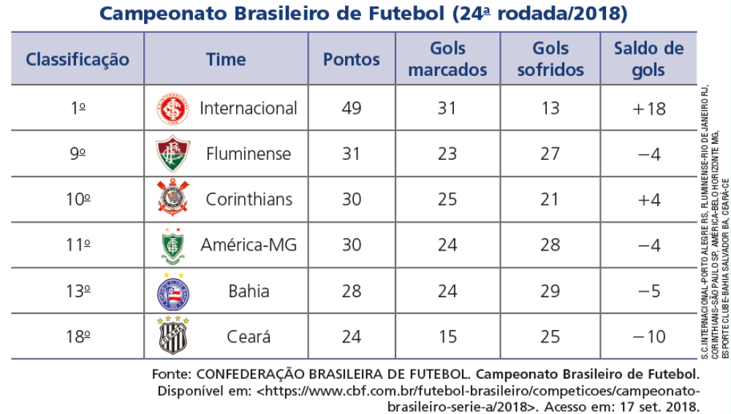
Os números negativos
Chama-se saldo de gols a diferença entre o número de gols marcados e o número de gols sofridos por uma equipe em um torneio de futebol.
Saldo de gols positivo
Saldo de gols negativo

Slide 3
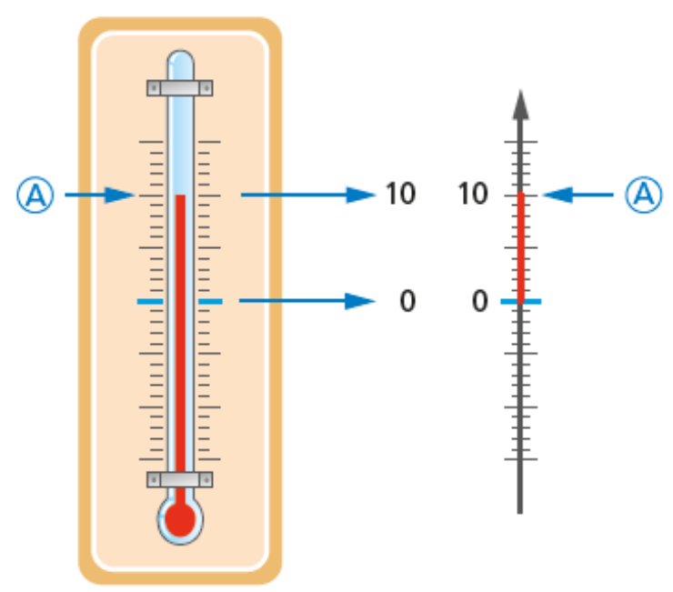
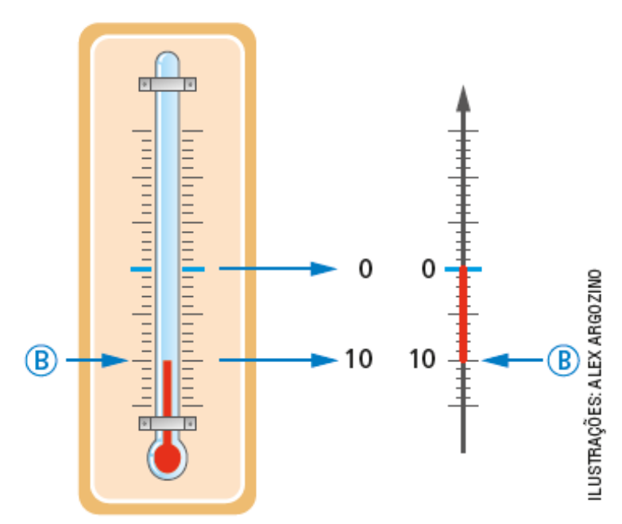
Os números negativos
Um termômetro marca uma temperatura de 10 graus Celsius (10 °C) afastados do zero.
+10°
–10°

Slide 4

Os números inteiros
O conjunto formado pelos inteiros positivos, pelos inteiros negativos e pelo zero é chamado conjunto dos números inteiros e é representado pela letra $ℤ.$
$$ℤ = \left\{…,−5, −4, −3, −2, −1, 0, +1, +2, +3, +4, +5, …\right\}$$
-5 -4 -3 -2 -1 0 1 2 3 4 5

Slide 5
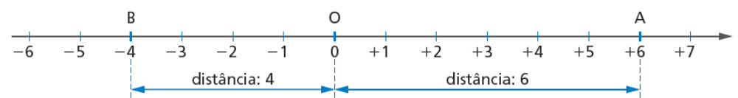
A distância de um ponto à origem da reta
Chama-se módulo (ou valor absoluto) de um número inteiro a distância ou o afastamento desse número até o zero, na reta numérica. O módulo é representado por: | |
O módulo de – 4 é 4, e indica-se: |– 4| = 4.
O módulo de +6 é 6, e indica-se: |+6| = 6.

Slide 6
Comparação de números inteiros
-2
-1
2
0
1
... -5 < -4 < -3 < -2 < -1 < 0 < 1 < 2 < 3 < 4 < 5 ...

Slide 7
Adição e subtração de números inteiros
(+4) + (+5) = +9
Quando adicionamos números inteiros com mesmo sinal, a soma é obtida adicionando seus módulos e mantendo o sinal.
(-2) + (-4) = -6
Quando adicionamos dois números inteiros de sinais diferentes, a soma é obtida efetuando-se a diferença entre seus módulos e mantendo o sinal do número que está mais distante da origem.
(-16) + (+20) = +4
(-100) + (+42) = -58
(+13) - (+2) = (+13) + (-2) = +11
Subtrair dois números inteiros é o mesmo que adicionar o primeiro com o oposto do segundo.
(+7) - (+15) = (+7) + (-15) = -8

Slide 8
Multiplicação e divisão de números inteiros
A multiplicação de dois números inteiros positivos dá
um número inteiro positivo.
(+6) . (+4) = 6 · 4 = 24
A multiplicação de um número inteiro positivo por um número inteiro
negativo, em qualquer ordem, resulta em um número inteiro negativo.
(+6) · (-4) = 6 · (-4) = -24
(-6) · (-4) =
-(+6) · (-4) =
-(-24) =
24
A multiplicação de dois números inteiros negativos resulta em um número inteiro positivo.
(+20) : (-5) = -4
Quando efetuamos uma divisão exata entre dois números inteiros não nulos, o quociente será um número inteiro positivo se o dividendo e o divisor tiverem mesmo sinal; caso contrário, o quociente será um número inteiro negativo.
(-20) : (+5) = -4
(-20) : (-5) = 4

